Slide 1

EJB 3.0
Dima Ionut Daniel

Slide 2
Agendă
Dificultăţi EJB 2.1
Goals
Tipuri EJB
Dezvoltare session bean 3.0
Dezvoltare entity bean 3.0
Tranzacţii
JPA 1.0
Relaţii Entitate
Strategii Entitate Inheritance(Moştenire)
Securitate
Directii noi: EJB 3.1/JPA 2.0

Slide 3
Ce este EJB 3.0?
o specificaţie(JSR-220 –> EJB 3.0)
o arhitectură pe parte de server orientată pe model pentru construirea de aplicaţii enterprise
specificaţia EJB a fost iniţial dezvoltată de IBM în 1997 şi adoptată de Sun Microsystems(EJB 1.0 şi 1.1) în 1999 fiind susţinută de Java Community Process
aplicatţile care folosesc EJB sunt scalabile, tranzacţionale, sigure multi-user; aplicaţiile sunt scrise o singură dată şi folosite pe orice platformă care suportă specificaţia EJB
Face parte din platforma Java EE 5

Slide 4
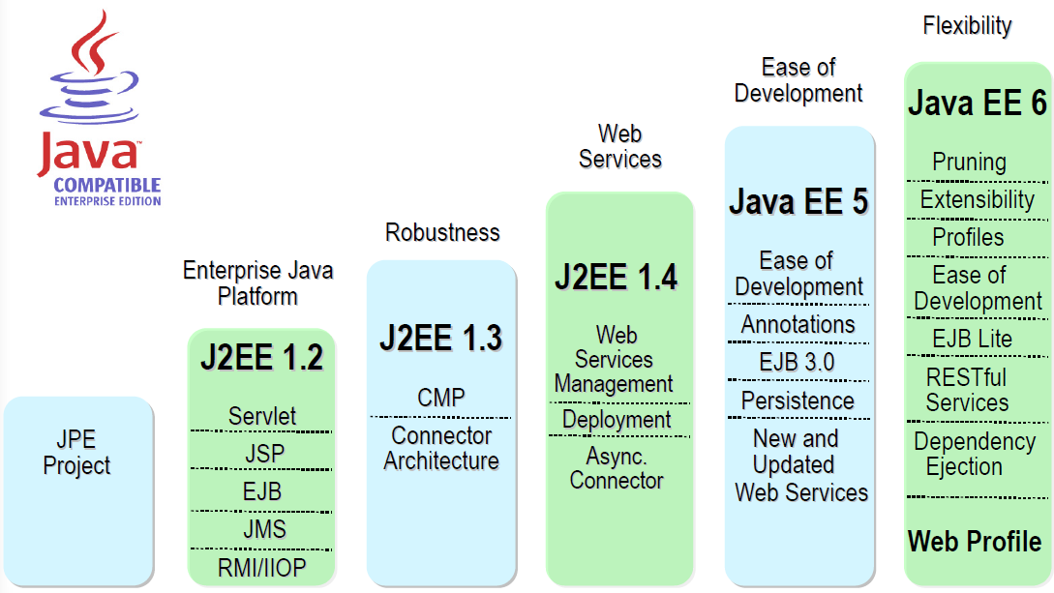
Java EE: Trecut şi Prezent

Slide 5
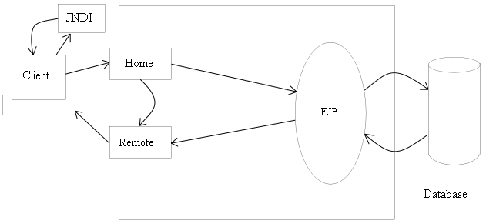
Dificultăţi EJB 2.1
Multe clase şi interfeţe de implementat
Necesitatea de a implementa interfeţele EJBObject/EJBLocalObject
XML-uri complexe
Sintaxa EJBQL
Lookup
Throw şi catch pentru excepţii nefolosite

Slide 6
Goals
Uşor de dezvoltat
Reduce numărul de clase
Set API simplificat
Reduce complexitatea descriptorilor XML(prin folosirea adnotărilor)
Model orientat POJO
Acces la resurse simplificat
EJB 3.0 = POJO + Annotations

Slide 7
Simplificare EJB 3.0
POJO şi POJI
Se înlătură complexitatea din versiunile precedente prin folosirea de artefacte Java familiare
Clasele EJB vor fi clase Java
Nu mai este nevoie de interfaţa home
Interfeţele EJB nu trebuie să mai implementeze EJBObject
Încapsularea dependinţelor şi accesul JNDI se realizează prin intermediul adnotărilor, mecanismelor de injecţie a dependinţelor(dependency injection)
Se reduce necesitatea de folosire a excepţiilor checked

Slide 8
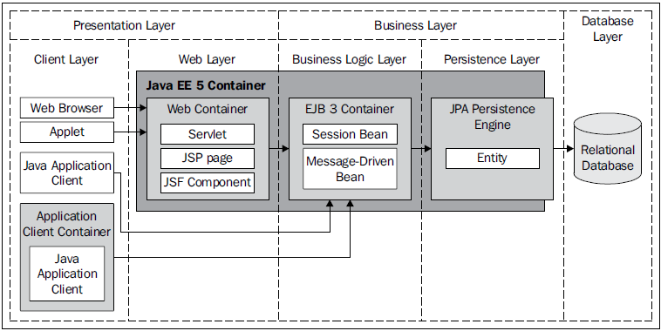
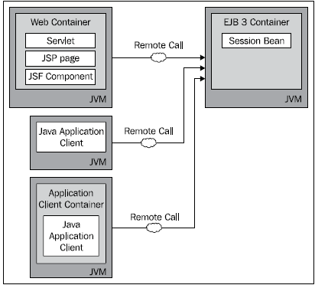
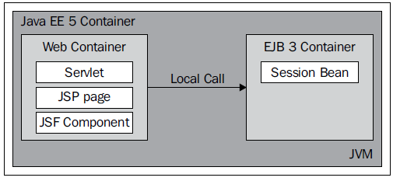
Arhitectura Java EE/EJB 3.0

Slide 9
Tipuri EJB
Tip EJB | Scop
Session Bean Stateless Stateful | Realizează un task business pentru client
Entity Bean CMT(Container Managed Transaction) BMT(Bean Managed Transaction) | Reprezintă un obiect business care există într-o baza de date
Message Drivern Bean | Primeşte asincron mesaje JMS(Java Message Service)

Slide 10
Adnotări
EJB 3.0 foloseşte adnotari din JSR 175(Metadata Facility for Java)
Metadata este prezent în adnotări în loc de descriptori xml
Exemple de baza:
@Stateful pentru beanuri sesiune stateful
@Stateless pentru beanuri sesiune stateless
@MessageDriver pentru beanuri message-driven
@Entity pentru definirea de beanuri entitate

Slide 11
Descriptori deploy XML
Descriptorii deploy EJB 3.0 sunt opţionali
Pot fi definiţi parţial
Rescriu configaraţia adnotată dacă sunt prezenţi
Metadata specificată de adnotări şi descriptorii deploy sunt echivalenţi

Slide 12
Injecţia Dependintelor(DI)
Dependinţele resurselor pot fi declarate folosind adnotări
  nu mai este nevoie de creare obiecte factory pentru a obţine obiecte din JNDI
  Se foloseşte patternul IoC(Inversion Of Control), toată munca este realizată de container
Example:
  @EJB ShopCart myCart injectează o instanţa EJB
  @Resource DataSource myDS injectează un obiect DataSource
  @PersistenceContext EntityManager em injectează o instanţă a obiectului EntityManager
  @PersistenceUnit EntityManagerFactory emf injectează o instanţă a obiecutlui EntityManagerFactory

Slide 13
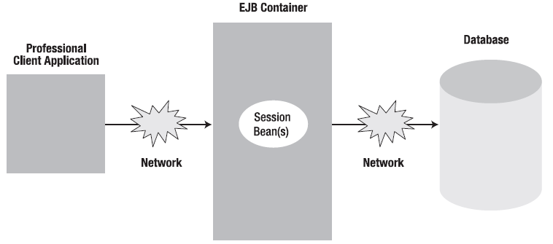
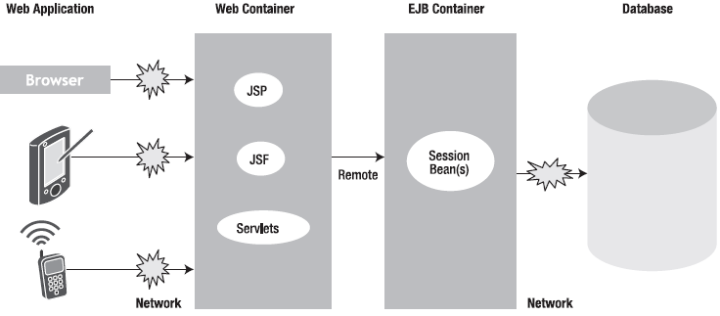
Session Beans
componente care încapsulează servicii business
Operaţiile suportate de serviciu sunt definite cu ajutorul unei interfeţe numite interfaţa business cu care clienţii interacţionează
  Stateless session bean
  Stateful session bean

Slide 14

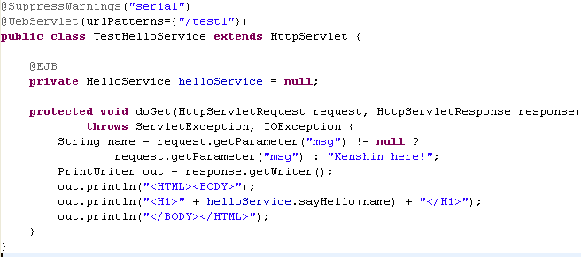
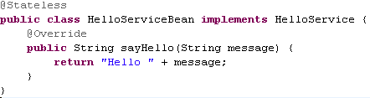
Stateless Session Bean
Interacţiunea cu un bean sesiune stateless începe la începutul apelului metodei şi se termină odata cu ieşirea din metodă
Beanul este compus din 2 componente:
  Una sau mai multe interfeţe business
  O clasă care implementează aceste interfeţe şi care este adnotată cu @Stateless

Slide 15
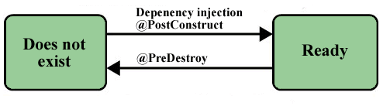

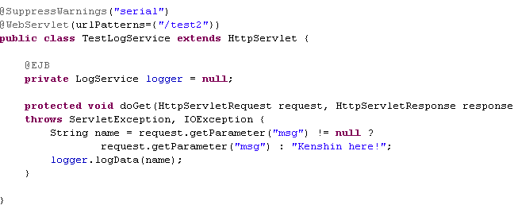
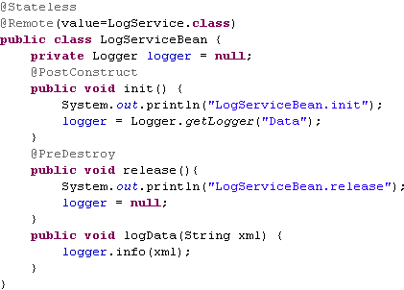
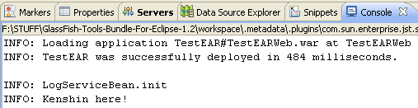
Stateless Session Bean
Containerul gestionează ciclul de viaţă al beanului sesiune stateless(la creare şi la eliminare)
@PostConstruct, @PreDestroy

Slide 16
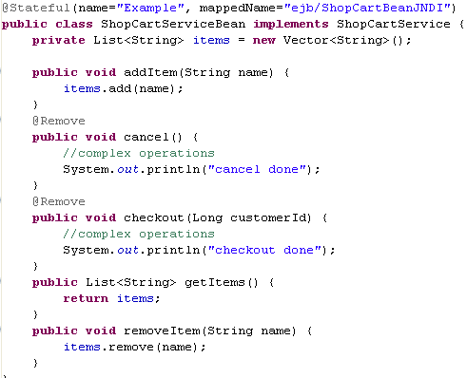
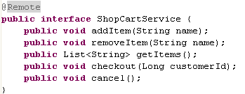
Stateful Session Bean
Interacţiunea cu un bean sesiune stateful reprezintă o conversaţie care începe în momentul când clientul obţine referinţa la bean şi se încheie când clientul explicit îi comunică eliberarea către container
Metodele marcate cu @Remove termină conversaţia dintre client şi bean şi acesta din urma este eliminat de container.

Slide 17
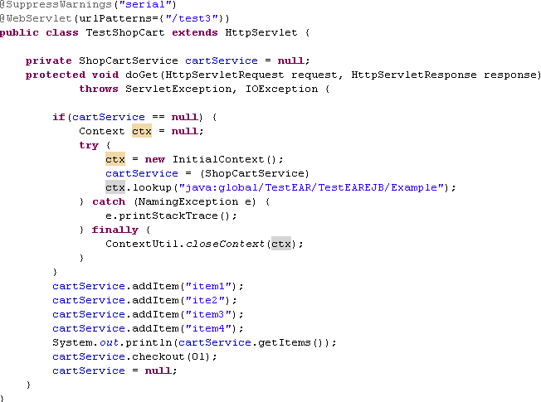
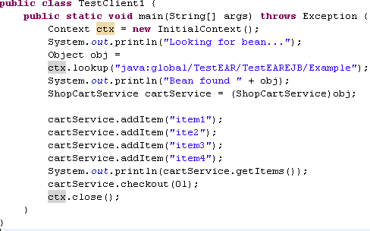
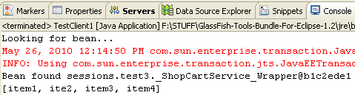

Stateful Session Bean

Slide 18
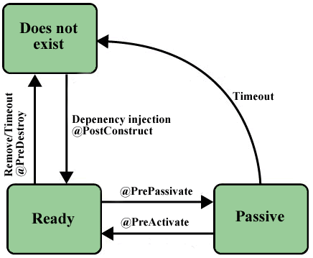
Stateful Session Bean
beanul sesiune stateful îşi menţine starea internă
prezintă metode callback specifice ciclului de viaţa:
  @PostConstruct(javax.annotation.PostConstruct)
  @PreDestroy(javax.annotation.PreDestroy)
  @PostActivate(javax.ejb.PostActivate)
  @PrePassivate(javax.ejb.PrePassivate)

Slide 19
Stateful Session Bean
Se poate implementa optional interfaţa javax.ejb.SessionSynchonization beanul primind notificări de la tranzacţii.
Metoda afterBegin semnalează ca o noua transazacţie a început
Metoda beforeCompletion notifică beanul ca tranzacţia este terminată, dar înainte de a se face commit sau rollback.
Metoda afterCompletion este apelată dupa terminarea definitivă a tranzacţiei
Daca beanul stateful implementează această interfaţa ca atribut pentru tranzacţionalitate se folosesc: REQUIRED, REQUIRES_NEW, MANDATORY.
Toate containerele trebuie să furnizeze suport pentru aceasta interfaţă.
Această interfaţă poate fi implementată doar de un bean sesiune stateful.
Pentru un bean stateful cu tranzacţionalitate BEAN nu este nevoie de implementarea interfeţei SessionSynchronization pentru ca beanul se ocupă de operaţiile: begin, commit eventual rollback; deci beanul ştie când se începe tranzacţia şi când se va termina.

Slide 20

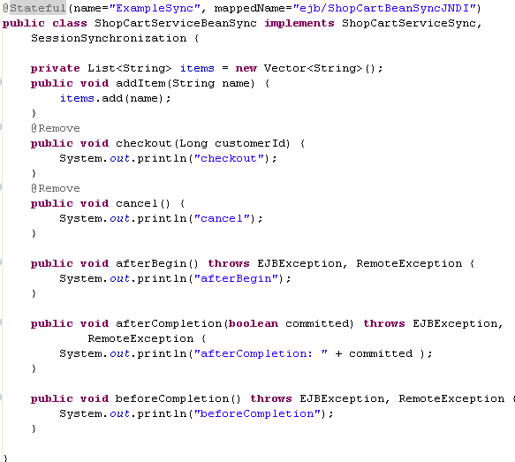
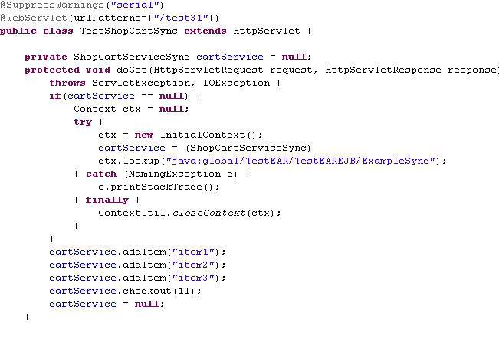
Stateful Session Bean

Slide 21
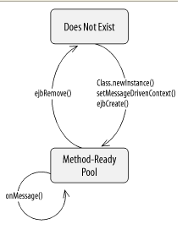
Message-Driven Bean
Componenta EJB pentru mesaje asincrone
Clienţii trimit cereri câtre MDB prin intermediul API-ului JMS(Java message Service)
Trebuie implementată interfaţa javax.jms.MessageListener, care defineţte metoda onMessage()
Se foloseşte adnotarea @MessageDriven, alături de @ActivationConfigProperty în care se specifică proprietăţi de configurare necesare de sistem
Pentru metoda onMesage sunt valide atributele de tranzacţionalitate: REQUIRED, NOT_SUPPORTED

Slide 22
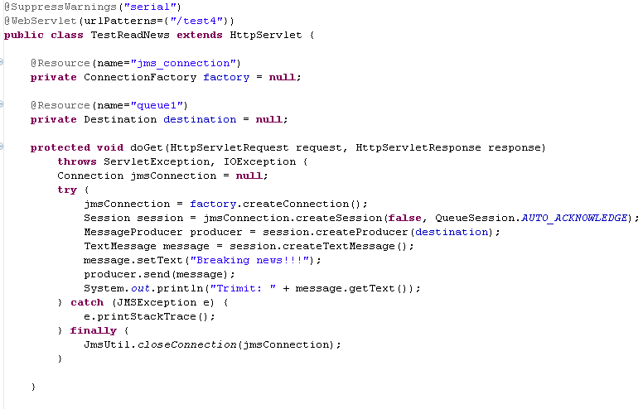
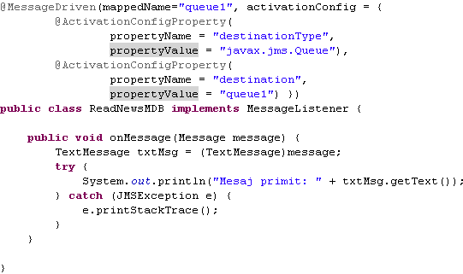

Message-Driven Bean

Slide 23
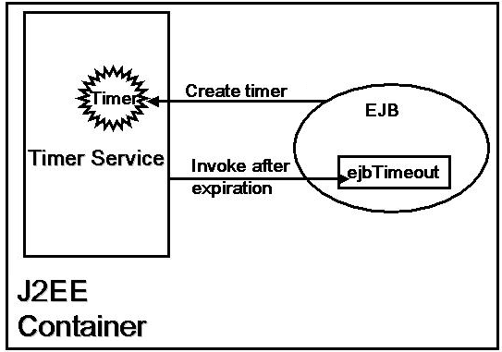
EJB 3.0 TimerService
înca din EJB 2.1 serviciile de timp au fost disponibile pentru aplicaţiile J2EE
sunt folosite pentru a schedula(programa) joburi
API-ul de servicii de timp furnizează 4 interfeţe:
  TimerService, Timer, TimedObject, TimerHandle
TimerService este obţinut din SessionContext sau cu ajutorul lui @Resource şi este folosit pentru a schedula intervale fixe sau variabile de timp
Pentru a executa evenimentul fie implementăm interfaţa TimedObject care conţine o metoda de tipul ejbTimeout(Timer timer), fie folosim adnotarea @Timeout
Pentru metoda callback sunt valide atributele de tranzacţionalitate: REQUIRED, REQUIRES_NEW, NOT_SUPPORTED

Slide 24

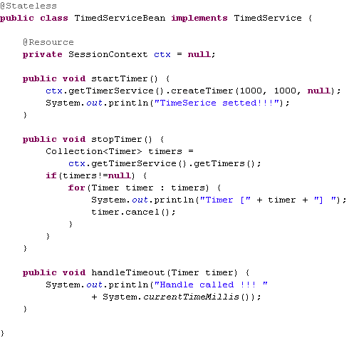
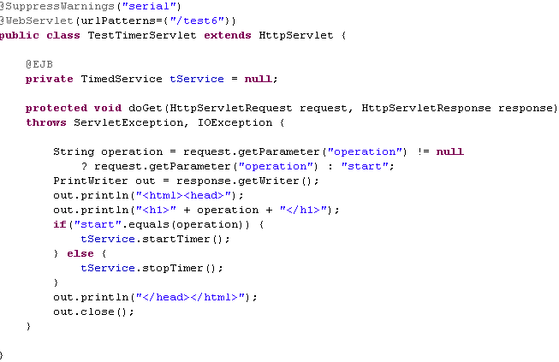
EJB 3.0 TimerService

Slide 25
Tranzacţii
O abstractizare care este folosită pentru a grupa o serie de operaţii sub o singura unitate.
Proprietătile ACID:
  Atomicitate: toate operaţiile trebuie să se efectueze corect
  Consistenţă: după terminarea tranzacţiei starea sistemului trebuie să fie una valida
  Izolare: schimbările realizate într-o tranzacţie sunt vizibile doar pentru tranzacţia care face modificările
  Durabilitate: schimbările efectuate din tranzacţie trebuie să fie consistente la terminarea acesteia
Containerul foloseşte JTA(Java Transaction API) care este disponibil oricărui server compliant EE.
Fiecare tranzacţie are un inceput şi un sfarsit
Fiecare tranzacţie se poate încheia în 2 moduri: cu commit şi cu rollback
EJB-urile pot folosi tranzacţii gestionate de container sau de bean folosind @TransactionManagement

Slide 26
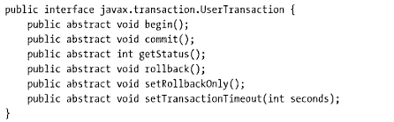
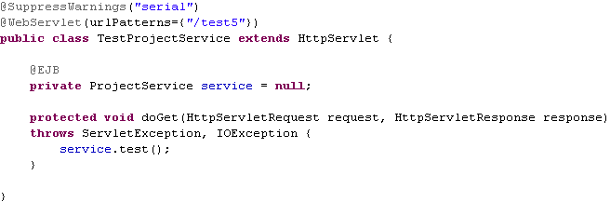
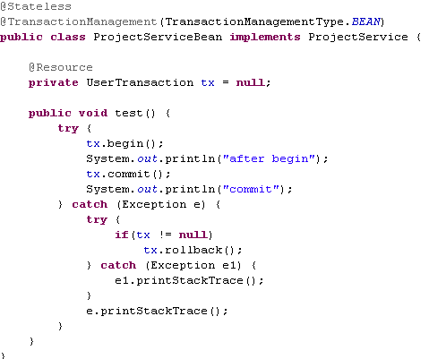

Tranzacţii BMT

Slide 27

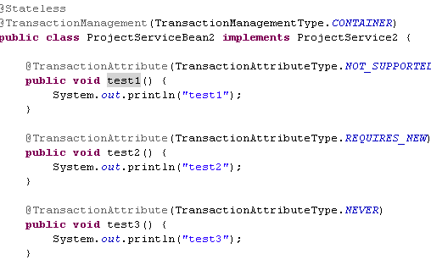
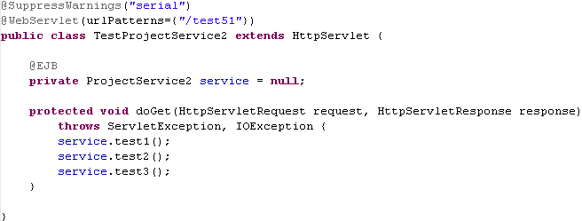
Tranzacţii CMT

Slide 28
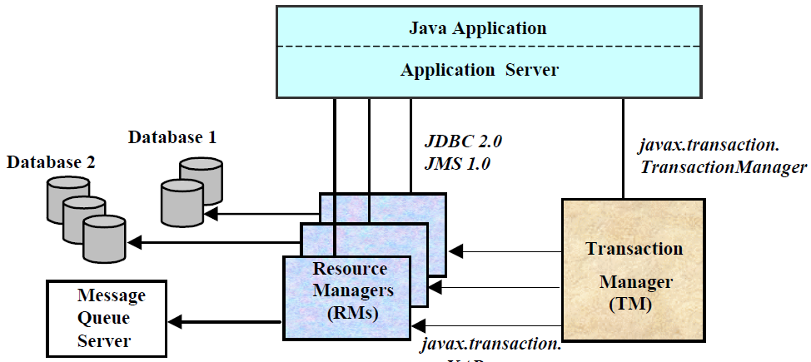
Tranzacţii
Există 6 atribute pentru definirea unei tranzacţii care determină comportamentul tratat de container: REQUIRED,REQUIRES_NEW, SUPPORTS, NOT_SUPPORTED,MANDATORY,NEVER şi sunt definite cu ajutorul lui @TransactionAttribute

Slide 29
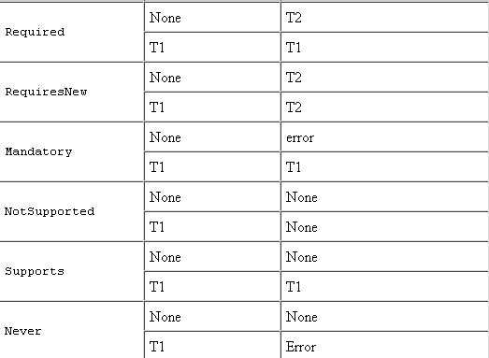
Tranzacţii
Atribut tranzactie
Client tx
Metoda business tx

Slide 30

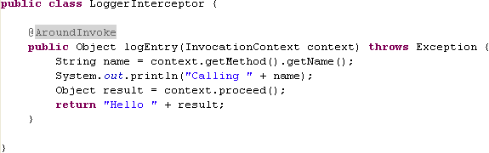
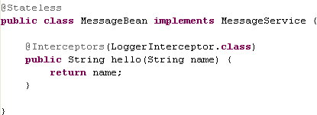
AOP în EJB: Interceptori
AOP – Aspect-Oriented Programming
Idea esenţiala din spatele AOP este că pentru aplicaţii se repete cod multiplu şi este idea să izolăm un cod comun de codul de business(log, securitate, debug)
EJB 3 suportă AOP furnizând abilitatea de a intercepta apelurile metodelor business şi metodele callback lifecycle.
În EJB, interceptorii sunt obiecte care sunt automat declanşate când o metoda EJB este invocată

Slide 31
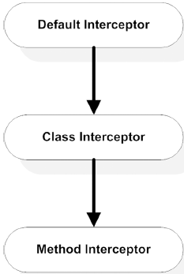
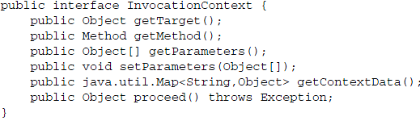
AOP în EJB: Interceptori
Există 3 niveluri de interceptori într-o ordine ierarhica: default, de clasa şi de metodă
Adnotarea @Interceptors permite atribuirea unei liste de interceptori care se vor executa în ordinea declarării
@ExcludeDefaultInterceptors exclude interceptorii default
@ExludeClassInterceptors exclude interceptorii de clasa
Signatura metodei intereceptor trebuie să fie urmatoarea: Object <METHOD>(InvocationContext) throws Exception
Interceptorul default poate fi declarat în descriptorul ejb-jar.xml, unde se poate face override la ordinea de execuţie a interceptorilor

Slide 32
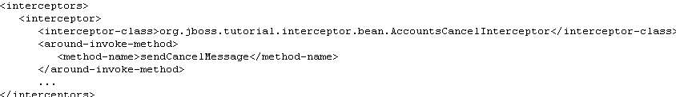
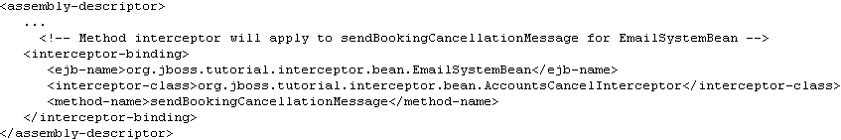
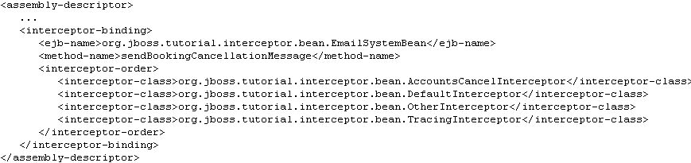
AOP în EJB: Interceptori

Slide 33
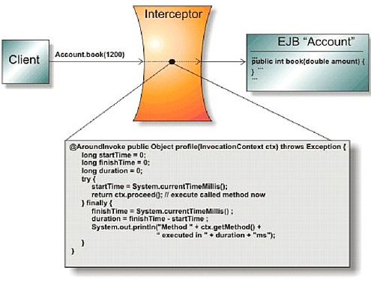
AOP în EJB: Interceptori

Slide 34
JPA 1.0
Subspecificaţie a EJB 3.0(JSR 220)
Capabilităţi de modelare şi interogare
Model standard obiect/relaţie
Folosit în medii Java SE cât şi medii Java EE
Permite folosirea a mai multor provideri de persistenţă

Slide 35
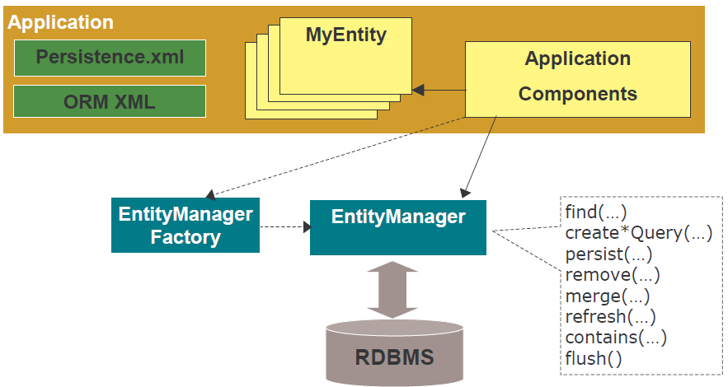
JPA 1.0 în Containerul Java EE

Slide 36
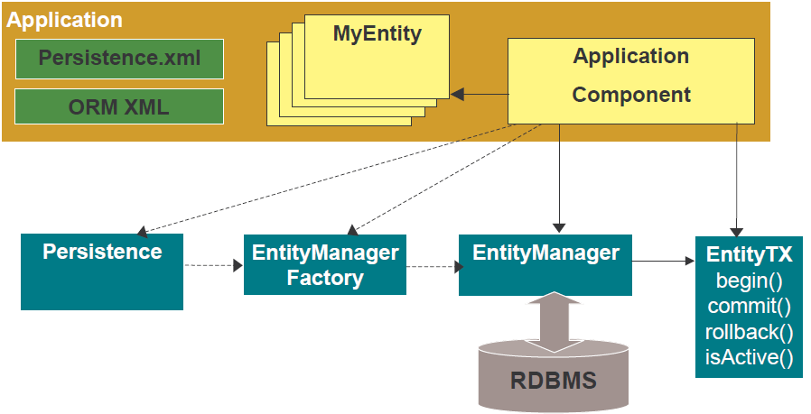
JPA 1.0 în afara Containerului Java EE

Slide 37
Entităţile
Obiecte POJO, dar care au identitate persistenţă
Pot fi interogate prin limbajul de interogare JPA
Sunt tratate(manged) la runtime prin intermediul lui EntityManager
Pot fi concrete sau abstracte
Pot fi adnotate cu @Entity sau pot fi specificate în descriptorii XML(orm.xml,etc)
Pot extinde alte entităţi, superclase mapate sau clase normale java
Trebuie să definească sau să moştenească o cheie primară
Pot conţine obiecte înglobate(embedded)

Slide 38
PersistenceUnit
Defineşte setul de clase entitate care sunt tratate de EntityManager
Definit în fisierul de configuraţie persitence.xml, aflat în directorul META-INF din classpath
Trebuie să fie identificat unic printr-un nume
Defineşte domeniul pentru interogări, relaţii
Conţine informaţii despre mapare obiect/relaţie deasemeni şi informaţii pentru providerul de persistenţă
Poate fi impachetat în jar, ejb,war.

Slide 39
PersistenceUnit
Elementele de baza ale descriptorului:
Atributul transaction-type → specifică dacă managerul de entităţi furnizat de factory este JTA sau resource-local(RESOURCE_LOCAL).
Atributul name → numele unităţii persistence
Elementul provider → numele clasei javax.persistence.spi.PersistenceProvider
Elementele: jta-data-source, non-jta-data-source → specifică numele JNDI datasource
Elementele: mapping-file, jar-file, class, exclude-unlisted-classes → denotă explicit clasele persistence care să fie incluse în unitatea persistentă
Elementul properties → specifică proprietăţi specifice vendorului care se aplică pentru unitatea persistenta şi configuraţia factory-ul care crează managerul de entităţi

Slide 40
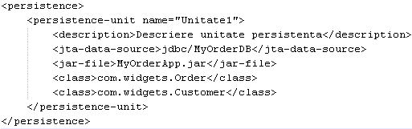
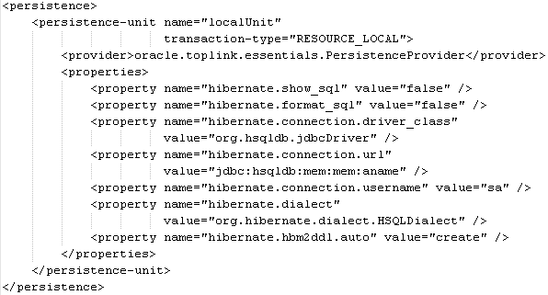
PersistenceUnit
Mediu Java EE
Mediu Java SE

Slide 41
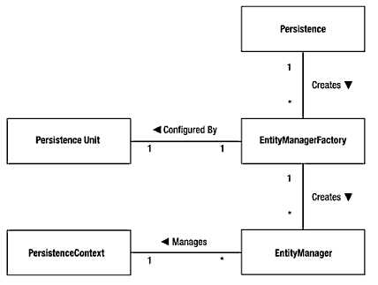
PersistenceUnit
EntityManagerFactory emf =
javax.persistence.Persistence.createEntityManagerFactory(“myUnit");
EntityManager em = emf.createEntityManager();
  @PersistenceContext EntityManager em injecteaza o instanta a obiectului EntityManager
  @PersistenceUnit EntityManagerFactory emf injecteaza o instanta a obiecutlui EntityManagerFactory

Slide 42
PersistenceContext
Set de entităţi tratate care există într-o baza de date şi aparţin unei unităţi persistente
Interfaţa EntityManager defineşte metode care sunt folosite pentru a interactiona cu contextul persitent
Ciclul de viaţă poate fi tratat de aplicatie sau de container
Timpul de viaţă al contexului persistent poate fi:
  Transaction-Scoped
  Extended

Slide 43
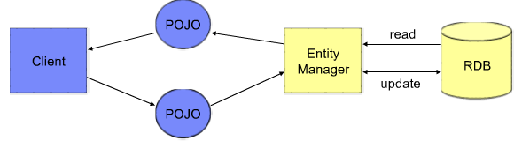
EntityManager
API pentru tratarea ciclului de viaţă al entităţilor controlate de contextul persistent
Permite operaţii:
Legate de ciclul de viaţa:persist, remove, refresh, merge
Creare: createQuery, createNamedQuery, createNativeQuery
Management: clear, flush, contains, close
Management Tranzactie: getTransaction, joinTransaction

Slide 44
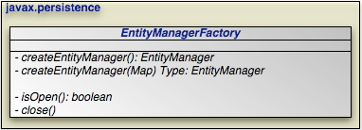

EntityManagerFactory
Factory pentru creare obiecte EntityManager
Există unul pentru fiecare unitate persistentă
Este configurat la bootstrap/deploy
Operaţii:
  Creare EM: createEntityManager
  Management EM: close, isOpen

Slide 45

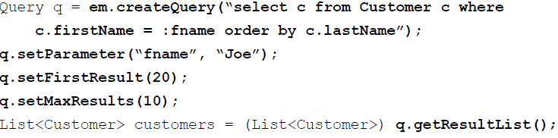


Query API
JPA furnizează interfaţa Query pentru a configura şi executa interogări
Implementarea interfeţei Query este furnizată prin metodele factory ale interfeţei EntityManager

Slide 46
JPQL(Java Persistence Query Language)
defineşte interogări pentru entităţi şi starea lor persistentă
Foloseşte scheme abstracte de persistenţă pentru entităţi, incluzând relaţiile lor pentru modelul de date şi defineşte operatori şi expresii pe baza modelului
Limbajul foloseşte sintaxa SQL pentru a selecta obiecte şi valorile acestora pe baza tipului şi relaţiilor dintre ele
SELECT p FROM Player p ,
SELECT DISTINCT p FROM Player p WHERE p.position = ?1
SELECT DISTINCT p FROM Player p WHERE p.position = :position AND p.name = :name
SELECT DISTINCT p FROM Player p WHERE p.team IS NOT EMPTY
DELETE FROM Player p WHERE p.status = 'inactive' AND p.teams IS EMPTY
SELECT t FROM Team t JOIN t.league l WHERE l.sport = 'soccer' OR l.sport ='football'

Slide 47

Ciclu de viaţă Entitate
Metode lifecycle: @Pre/PostPersist,@Pre/PostRemote, @Pre/PostUpdate, @PostLoad
Metodele adnotate pot fi prezente în bean sau în afara acestuia(primesc argument obiectul entitate) şi se foloseste la beanul persistent @EntityListeners

Slide 48
Entitate
Clase care au persistenţă, iar starea lor este stocata in afara aplicatiei, de obicei intr-o baza de date
Spre deosebire de beanurile sesiune, entităţile nu au logică de business sau validări.
Folosim @Entity pentru a defini un bean ca fiind entitate
@Table este folosit pentru a indica tabela în care va fi persitent obiectul
Fiecare entitate trebuie să prezinte un identificator unic, de obicei o cheie primară, acest lucru realizându-se prin @Id
Dacă dorim să schimbăm numele câmpurilor din baza de date ca denumire, lungimea campurilor, eventual nulitatea acestora putem folosi @Column

Slide 49



Entitate

Slide 50




Entitate

Slide 51

Entity GeneratedValue
@GeneratedValue are 2 atribute generated(putem folosi @SequenceGenerator/@TableGenerator) şi strategy(valorile de la enumeratia GenerationType – AUTO,IDENTITY,TABLE,SEQUENCE)
AUTO →providerul de persistenţă alege o strategie automată particulară pentru baza de date
IDENTITY → identitatea este asignată de o coloană identitate din baza de date
SEQUENCE → se foloseşte o secvenţă pentru generarea cheii primare
TABLE → se foloseşte o tabelă pentru a genera cheia primară
@SequenceGenerator(name="seqGen", sequenceName="EMP_SEQ", initialValue=1,allocationSize=1)
@TableGenerator( name="empGen", table="ID_GEN", pkColumnName="GEN_KEY", valueColumnName="GEN_VALUE", pkColumnValue="EMP_ID", allocationSize=1)

Slide 52

Entity Primary Key
Există cateva posibilităţi prin care putem folosi cheia primara pentru entităţi
Cea mai simplă modalitate este de a avea un singur câmp care constituie cheia primară şi atunci folosim @Id, @GeneratedValue eventual @Column
Există cazuri când cheia primara este o cheie compusa din mai multe câmpuri. Putem proceda în 2 moduri:
  Definim o clasă separată care constituie cheia primară cu datele membre fiind coloanele unice şi adnotăm clasa cu @IdClass. În entitate va trebuie să scriem coloanele unice şi să le adnotam cu @Id
  Definim o clasă care conţine cheia primară compusă şi o adnotăm cu @Embeddable, iar în entitate o includem cu @EmbeddedId

Slide 53


Entity Primary Key @EmbeddedId

Slide 54


Entity Primary Key @IdClass

Slide 55

Adnotări de bază entitate
@Embeddable → defineşte o clasă care este partajată între entităţi şi este înglobată în aceasta
@Embedded → defineşte un câmp sau proprietate al unei entităţi ca o instanţa a unei clase embeddable.
@Enumerated → specifică că proprietatea este de tip enumeraţie iar valoarea acestui câmp poate fi stocată ca ORDINAL sau ca valoare STRING(are la argument o enumeraţie EnumType cu valorile ORDINAL şi STRING)
@Temporal → folosită pentru câmpurile de tip Date sau Calendar(valoare argumentul este de tip enumeraţie TemporalType cu valorile DATE, TIME, TIMESTAMP)
@Basic → cea mai simplă adnotare pentru o coloană; este folosită în special în cazul relaţiilor din cauza atributului fetch, care este tip FetchType(EAGER,LAZY)
@Lob → folosită pentru tipurile de tip LOB ţi este folosită în conjucţie cu adnotarea @Basic
@AttributeOverride → se poate aplica atunci când se doreşte rescrierea unui câmp care a fost include cu @Embedded, sau un camp definit cu @Basic, @MappedSuperclass

Slide 56
Relaţii Entitate
Există 3 tipuri de relaţii în ceea ce priveşte legarea entităţilor:
  One-to-one
  One-to-many
  Many-to-many
Aceste relaţii pot fi unidirecţionale sau bidirecţionale

Slide 57



Relaţia Entitate one-to-one

Slide 58




Relaţia Entitate one-to-one

Slide 59

Relaţia Entitate one-to-one
@JoinColumn → folosit pentru a specifica cheia straina care este folosita pentru a asocia alta entitate(contine atributul referencedColumnName care specifica coloana referentiata de cheia straina)
@PrimaryKeyJoinColumn → adnotarea specifica coloana cheie primara care este folosita ca cheie straina pentru a face legatura cu alta tabela
@OneToOne → defineste o singura asociere catre alta entitate care are multiplicitate one-to-one.
Tipul CascadeType este folosit pentru a defini un set de operatii in cascada care se propaga cu entitatea asociata si poate avea valorile: ALL, PERSIST, MERGE, REMOVE, REFRESH

Slide 60



Relaţia Entitate one-to-many

Slide 61




Relaţia Entitate one-to-many

Slide 62


Relaţia Entitate one-to-many
@NamedQueries → specifică un tablou de interogări cu nume
@NamedQuery → specifică o interogare cu nume, care este o interogare statică
@OneToMany → specifică relaţia de one-to-many între entităţile participante în relaţie

Slide 63



Relaţia Entitate many-to-many

Slide 64



Relaţia Entitate many-to-many

Slide 65



Relaţia Entitate many-to-many
@ManyToMany → specifică relaţia de many-to-many între entităţile participante în relaţie
@JoinTable → este specificată în partea owning a asocierii many-to-many sau în partea unidirecţionala a unei asocieri one-to-many

Slide 66

Fetch Hints
Metadata care specifică încarcarea imediată sau tărzie a stării entitaţii sau a relaţiilor
Enumeraţie FetchType cu valorile EAGER, LAZY
Implicit este EAGER cu excepţia relaţiilor one-to-many şi many-to-many
Se aplică atât pentru navigare cât şi pentru interogări(queries)
Defineşte strategii de a aduce date dintr-o baza de date
Strategia EAGER impune providerului de persistenţă ca datele să fie aduse din baza de date imediat
Strategia LAZY reprezintă un hint pentru providerului de persistenţa prin care sugerează ca datele trebuie să fie aduse doar când sunt accesate.

Slide 67
Inheritance
Entităţile suportă moştenirea, asocierile polimorfice şi interogări polimorfice
Atât clasele concrete cât şi cele abstracte pot fi entităţi, deci pot fi adnotate cu @Entity
Entitătile pot să extindă clase non-entitate, iar clasele non-entitate pot să moştenească clase entitate
EJB 3.0 permite entăţilor dintr-o ierarhie să fie mapate şi să fie persistente. Există 3 strategii pentru a realiza acest lucru:
  Tabela singură per clasa
  Tabela per clasă concreta
  Strategia JOINED în care câmpurile din subclase sunt mapate în tabela separată diferit de câmpurile din superclasa care sunt mapate în tabela părinte(se realizează o legătura cu cheie straină)
Suportul pentru strategia de moştenire tabelă per clasa concretă este opţional
@Inheritance → defineşte strategia de moştenire care să fie folosită pentru o ierarhie de clase entitate şi este specificată asupra clasei părinte(superclasa).
@DiscriminatorColumn → este folosit pentru a defini o coloană discriminator pentru strategiile de tip SINGLE_TABLE si JOINED
@DiscriminatorValue → specifică valoarea pentru coloana discriminator pentru un anume tip. Dacă coloana discriminator este de tip DescriminatorType.STRING atunci valoarea pentru entitatea din ierarhie este numele entităţii.

Slide 68



Strategie Single-Table

Slide 69



Strategie Single-Table

Slide 70


Strategie Single-Table

Slide 71
Strategie Single-Table
Această strategie foloseşte o singură tabela pentru ierarhie, iar cu cât avem mai multe clase cu atât cresc numărul coloanelor din tabela
Există date redundante, deasemeni coloanele nu trebuie să aibe constrăngere pentru valorile de null
Diferenţa între obiectele din ierarhie este dată de valoarea coloanei discriminator care are valoare unică pentru fiecare clasă.

Slide 72




Strategie Join-Tables

Slide 73



Strategie Join-Tables

Slide 74




Strategie Join-Tables

Slide 75
Strategie Join-Tables
Această strategie foloseşte relaţia de one-to-one şi implică crearea de tabele separate pentru fiecare entitate din ierarhie
Parintele din ierarhie conţine doar propiile date membre ca coloane în tabela. Tabelele copil din ierarhie conţine coloanele specifice pentru fiecare subclase(subtip)

Slide 76




Strategie Table-per-Class

Slide 77



Strategie Table-per-Class

Slide 78



Strategie Table-per-Class

Slide 79
Strategie Table-per-Class
Cea mai simplă strategie de moştenire, dar este cea mai proastă ca design din punct de vedere OO
În această strategie atât superclasa cât şi subclasele sunt stocate în propiile tabele, nu există relaţii între ele(redundanţă mare)
Coloanele moştenite sunt duplicate dealungul tabelelor
Nu avem nevoie de discriminator
Un mare dezavantaj este că nu avem suport pentru relaţii polimorfice pentru că fiecare subclasa este mapată în propria tabelă
Datorită dezavantajelor, providerul nu este obligat să furnizeze o implementare pentru această strategie, fiind opţională

Slide 80
Comparatie Inheritance
Feature | Single Table | Joined Tables | Table per Class
Suport tabelă | Câmpurile obligatorii pot fi nule Tabela creşte când sunt adaugate noi subclase | Una pentru clasa parinte şi fiecare subclasă are o tabelă separată pentru a stoca proprietăţile polimorfice | O tabelă pentru fiecare entitate din ierarhie
Coloana discriminator | Da | Da | Nu
SQL pentru select | SELECT simplu | SELECT cu clauze join între multiple tabele | Câte un SELECT pentru fiecare subclasa sau UNION de SELECT
Relaţii Polimorfice | Bune | Bune | Proaste
Interogări Polimorfice | Bune | Bune | Proaste
Suportat în EJB 3.0 JPA | Necesar | Necesar | Opţional

Slide 81
Excepţii in EJB 3.0
Excepţiile aruncate de bean sunt 2 tipuri: sistem şi aplicaţie
O excepţie sistem indică o problemă cu serviciile care suportă aplicaţia. Dacă se întamplă această problemă trebuie să arunce javax.ejb.EJBException şi nu trebuie specificată la clauza throws a metodei. Dacă se aruncă această excepţie containerul EJB poate distruge instanţa beanului. Cu alte cuvinte o excepţie sistem nu poate fi tratată de client. Aplicaţia sistem este o aplicaţie de tipul java.rmi.RemoteException(sau una din subclase)
O excepţie aplicaţie semnalează o eroare în logica de business a beanului enterprise. Când un bean enterprise aruncă o excepţie aplicaţie containerului nu face wrap în altă excepţie iar clientul poate trata această excepţie când este aruncatâ.
Dacă apare o excepţie de sistem într-o tranzacţie, containerul EJB face rollback la tranzacţie; dar dacă o excepţie aplicaţie este aruncată într-o tranzacţie, containerul nu face rollback la tranzacţie(acest lucru poate fi realizat de bean provider)
Excepţiile aplicaţie pot fi atât excepţii CHECKED şi UNCHECKED
@ApplicationException – se aplică unei excepţii pentru a o declara ca excepţie de aplicaţie şi este reportată direct aplicaţiei

Slide 82



Excepţii in EJB 3.0
EJB 2.1 CMT
Folosire setRollbackOnly
pentru rollback
EJB 3.0
Folosire exceptii aplicatie
cu rollback simplificat

Slide 83
Securitate
Securizarea unei aplicaţii implica 2 functii de bază: autentificare şi autorizare
Autentificarea reprezintă procesul de verificare al identităţii utilizatorului
Autorizarea reprezintă procesul de determinare dacă utilizatorul are acces asupra unei resurse sau task, şi are loc după ce acesta este autentificat
Atât autentificarea şi autorizarea sunt legate de concepte speciale precum: utilizatori, grupuri, roluri
Securitatea Java EE este bazată pe API-ul JAAS(Java Authentication and Authorization Service); JAAS separă sistemul de autentificare de aplicaţia Java EE folosind un API pluggable
Partea Web obţine informaţii despre utilizator în procesul de autentificare folosing JAAS; o autentificare corectă rezultă într-un utilizator Principal. Din acest punct de vedere obiectul Principal este asociat cu unul sau mai multe roluri. Pentru fiecare resursă web/EJB,serverul de aplicaţie verifică dacă principal/role este autorizat să acceseze resursa
@RolesAllowed specifică o lista de roluri care sunt permite pentru a executa o metoda; valoarea reprezintă o listă de roluri de securitate. Dacă se specifică la nivel de clasă, adnotarea se aplică pentru toate metodele din clasă.
@PermitAll permite tutoror utilizatorilor conectaţi să execute metoda
@DenyAll specifică ca nici un rol de securitate nu îi este permis să execute metoda

Slide 84



Securitate
@RunAs defineşte identitatea unui aplicaţii când rulează într-un container J2EE; astfel se poate executa metoda sub un rol particular.

Slide 85
Suport EJB 3.0
Servere care suportă Java EE 5:
  Sun Glassfish Enterprise Server v2, v3
  Jboss AS(Application Server) v5, v6
  Apache Geronimo v2
  IBM Websphere v7
  Weblogic Application Server v10
  JOnAS
  Caucho Resin
Implementări EJB 3.0:
  Apache OpenEJB
  EasyBeans
  Hibernate 3
  OpenJPA
  Toplink
  Kodo
Poate fi folosit împreuna cu:
  JBoss Seam(JSF + EJB3 + Ajax4jsf + Seam)
  Spring 3

Slide 86
Java EE 6 EJB 3.1/JPA 2.0
Se adaugă suport pentru liste ordonate folosind @OrderColumn
Adaugă la interfaţa Query metodele getNamesParameters şi getPositionalParameters utile pentru depanare
@ElementCollection defineşte o colecţie de instanţe de tip de bază sau o clasă embeddable
Un nou tip de bean sesiune: singleton, declarat cu @Singleton care poate defini o interfaţă business locală sau poate să nu folosească interfaţa.
@Access specifică tipul de acces pentru o entitate, superclasă mapată, clasa embeddable şi conţine atributul de tip AccessType care are valorile FIELD şi PROPERTY
Interfaţa Cache care permite interacţionarea cu nivelul 2 cache.
Dacă o aplicaţie trebuie să seteze un timp limită pentru un raspuns query se poate folosi proprietatea javax.persistence.query.timeout.
Există o noua interfaţă pentru controlarea query-urilor: TypedQuery
Interfaţa CriteriaBuilder este folosită pentru a construi interogări, expresii, predicate, ordonări
Expresii CASE la clauza SELECT pentru JPQL

Slide 87
Java EE 6 EJB 3.1/JPA 2.0
În Java EE 6, validarea este considerată un aspect separat al aplicaţiei şi este standardizat în JSR 303: @NotNull, @Size, @Null, @Past,@Future, @Digits, @Max, @Min,@AssertTrue, @AssertFalse, @Pattern, @DecimalMax, @DecimalMin făcând parte din pachetul javax.validation.constraints
JPA 2.0 defineşte proprietăţi standard pentru vendori
  javax.persistence.jdbc.url
  javax.persistence.jdbc.driver
  javax.persistence.jdbc.user
  javax.persistence.jdbc.password
Noi moduri de acces concurenţa cu @Lock
Metoda adiţionale pentru EntityManager şi Query
Clase noi precum CriteriaQuery, QueryBuilder

Slide 88
Alte frameworkuri persistenta
JDO(Java Data Objects)
Torque
LispTorque
Apache Cayenne
Ibatis
SimpleORM
jPersist

Slide 89
Intrebari?

Slide 90
Bibliografie
http://en.wikipedia.org/wiki/Enterprise_JavaBean
http://www.infoq.com/presentations/ejb-3
http://java.sun.com/javaee/5/docs/tutorial/doc/bnbqw.html
http://publib.boulder.ibm.com
Apress - Pro Ejb 3.0 2006
http://www.developer.com/java/ejb/article.php/3650661/EJB-3-Session-Beans.htm
http://www.coderanch.com
http://activemq.apache.org/jndi-support.html
http://www.mastertheboss.com/en/jboss-server/47-ejb-session-beans-.html
http://www.roseindia.net/ejb/example-of-statelfulbean.shtml
http://www.orionserver.com/docs/specifications/jta-spec1_0_1.pdf
http://onjava.com/pub/a/onjava/2004/10/13/j2ee-timers.html
http://www.oracle.com/technology/products/ias/toplink/JPA/essentials/toplink-jpa-extensions.html
http://sqltech.cl/doc/oas10gR31/web.1013/b28221/cmp30cfg015.htm
http://download-uk.oracle.com/docs/cd/B25221_04/web.1013/b14428/cmp30cfg.htm
http://blogs.oracle.com/WebLogicServer/
http://www.ejug.org.uk/custom/docs/06-10-05_ejb3_patrick_linskey_at_skills_matter.pdf
http://www.javabeat.net/articles/5-introduction-to-java-persistence-apijpa-8.html
http://www.devx.com/Java/Article/30161/1763/page/5
Manning - EJB 3 In Action [2007]
http://it-republik.de/mediapool/podcasts/java/Clarke_Essential_JPA.pdf
Apress.Pro.JPA.2.Mastering.the.Java.trade.Persistence.API.Nov.2009
http://jazoon.com/portals/0/Content/ArchivWebsite/jazoon.com/jazoon09/download/presentations/8461.pdf

